Slide 1
Программирования на Java: Продолжение
8-1

Slide 2
Работаем с JList
30. Добавить командную кнопку Delete, щелчок по которой удаляет активный элемент списка
JList: метод getSelectedIndex()
31. JList, Сведения об экзаменах
Реализовать добавление, удаление, редактирование элементов списка
32. По текстовому файлу построить список слов и отобразить его в JList
8-2

Slide 3
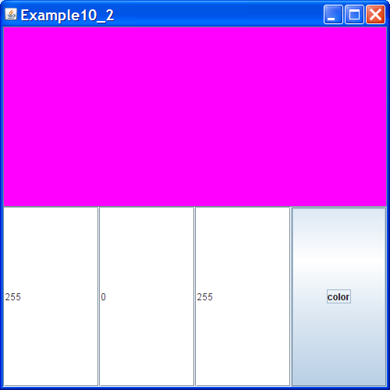
33. Создать фрейм для выбора цвета командной кнопки (верхняя половина окна)
Для фрейма выбирается компоновка GridLayout(2,1)
В нижней клетке – JPanel с компоновкой GridLayout(1,4)
Конструктор Color
Фон командной кнопки
8-3

Slide 4
Рисуем
34. Шахматная доска. Подписать клетки: слева – цифрами, снизу – буквами
35. Нарисовать горизонтальную гистограмму. Используйте различные цвета
8-4

Slide 5
События от КЛАВИАТУРЫ
Pressing and releasing a key on the keyboard results in the generating the following key events (in order):
KEY_PRESSED
KEY_TYPED (is only generated if a valid Unicode character could be generated.)
KEY_RELEASED
Modifier and Type | Method and Description
void | keyPressed(KeyEvent e)Invoked when a key has been pressed.
void | keyReleased(KeyEvent e)Invoked when a key has been released.
void | keyTyped(KeyEvent e)Invoked when a key has been typed.
8-5

Slide 6
Рисуем
36. Создать фрейм с областью для рисования посредством клавиш управления курсором: left, rigth, up, down
Добавить командные кнопки для:
вызова стандартного диалога выбора цвета
вызова диалога для изменения DX
вызова диалога для изменения DY
8-6

